Slide 1

ELEKTRIČNA VEZJA Z VEČ STIKALI
TABELA STANJ

Slide 2
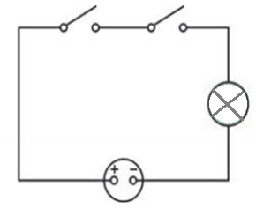
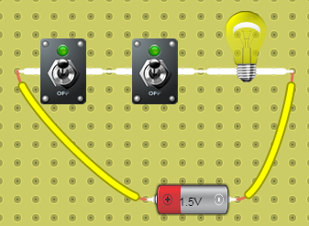
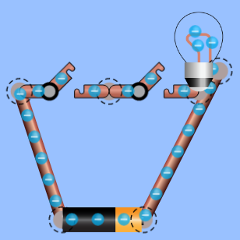
Dve stikali vežemo ZAPOREDNO
V električni krog vežemo baterijo, žarnico in dve stikali zaporedno.
Sestavi vezje s programom: https://dcaclab.com/sl/lab ali
https://phet.colorado.edu/en/simulation/circuit-construction-kit-dc

Slide 3
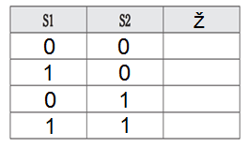
TABELA STANJ (zaporedna vezava)
Preizkusi vezje pri različnih kombinacijah sklenjenih (1) in razklenjenih (0) stikal.
Rezultate vpišemo v tabelo.
Zapiši ugotovitev (kdaj žarnica sveti)

Slide 4
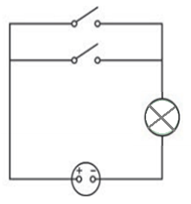
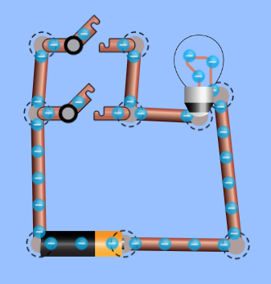
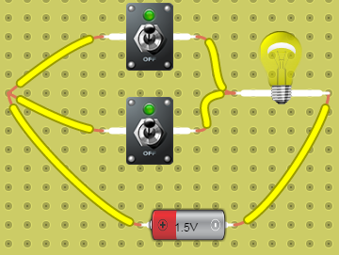
Dve stikali vežemo VZPOREDNO
V električni krog vežemo baterijo, žarnico in dve vzporedno vezani stikali.
Sestavi vezje in ga preizkusi.
https://dcaclab.com/sl/lab
https://phet.colorado.edu/en/simulation/circuit-construction-kit-dc

Slide 5
TABELA STANJ (vzporedna vezava)
Vpiši rezultate preizkušanja v preglednico.
Zapiši ugotovitev (kdaj žarnica sveti)

Slide 6
DOMAČA NALOGA
Poišči primere uporabe zaporedne vezave stikal.
Poišči primere uporabe vzporedne vezave stikal.
Zapis slikaj (sheme, zapis, tabele ugotovitve), ter pošlji na moj elektronski naslov.

